Slide 1
К ВОПРОСУ О РАБОТЕ С ТЕРМИНОЛОГИЕЙ НА УРОКАХ БИОЛОГИИ
Филатова О.М., Суханова Е.В. , Кадушкина Л.А.
Федеральное государственное бюджетное образовательное учреждение высшего образования «Пензенский государственный университет», г. Пенза

Slide 2
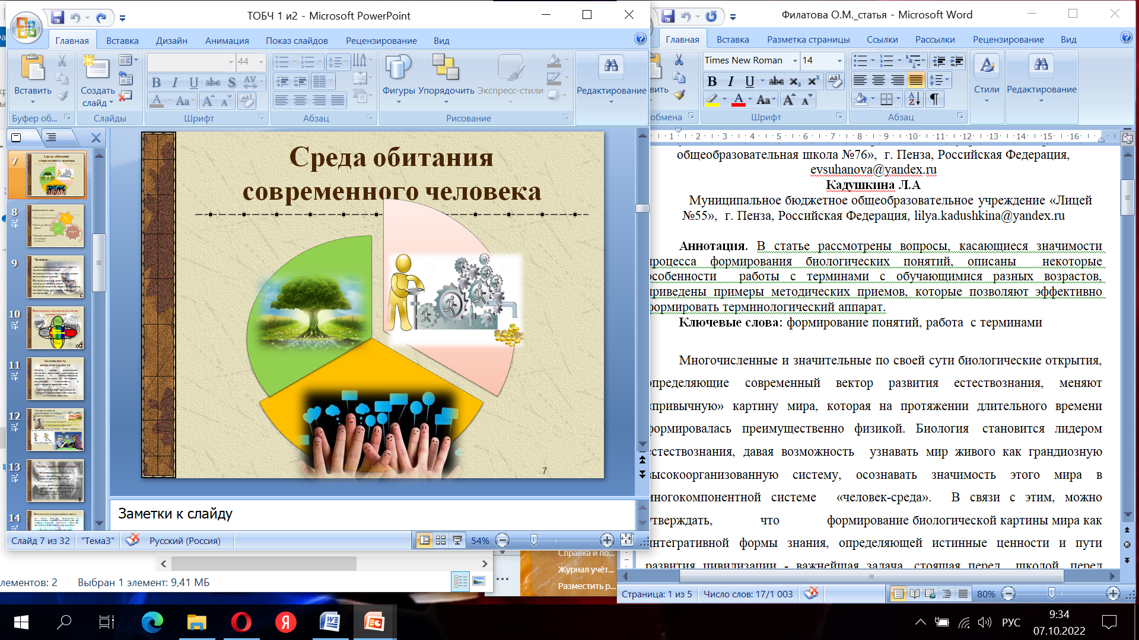
Биология- лидер современного естествознания!
Дает возможность узнавать мир живого как грандиозную высокоорганизованную систему, осознавать значимость этого мира в многокомпонентной системе «человек-среда
Техно среда
Природная среда
Социальная среда
Notes:
Многочисленные и значительные по своей сути биологические открытия, определяющие современный вектор развития естествознания, меняют «привычную» картину мира, которая на протяжении длительного времени формировалась преимущественно физикой. Биология становится лидером естествознания, давая возможность узнавать мир живого как грандиозную высокоорганизованную систему, осознавать значимость этого мира в многокомпонентной системе «человек-среда». В связи с этим, можно утверждать, что формирование биологической картины мира как интегративной формы знания, определяющей истинные ценности и пути развития цивилизации - важнейшая задача, стоящая перед школой, перед учителем, которая реализуется в процессе освоения комплекса взаимосвязанных биологических понятий.

Slide 3
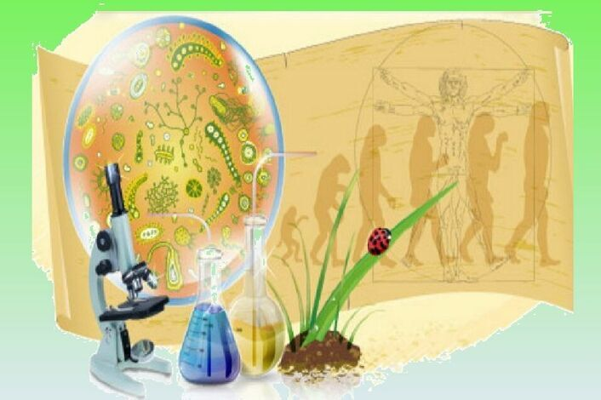
Формирование биологической картины мира как интегративной формы знания, определяющей истинные ценности и пути развития цивилизации - важнейшая задача, стоящая перед школой, перед учителем, которая реализуется в процессе освоения комплекса взаимосвязанных биологических понятий.

Slide 4
Формирование понятий
Понятие |  | Обобщение представлений. Структурная единица мышления, обеспечивающая порождение и сохранение нового знания, его понимания и коммуникации
Представление |  | Воспроизведение образа не воспринимаемого в данный момент
Восприятие |  | Анализ чувственных данных на основе предыдущего опыта, создание «образа»
Ощущение |  | Получение информации об отдельных свойствах и качествах предмета при помощи органов чувств

Slide 5
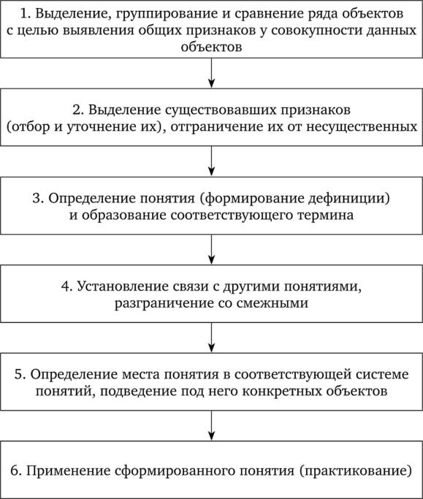
Формирование понятий

Slide 6
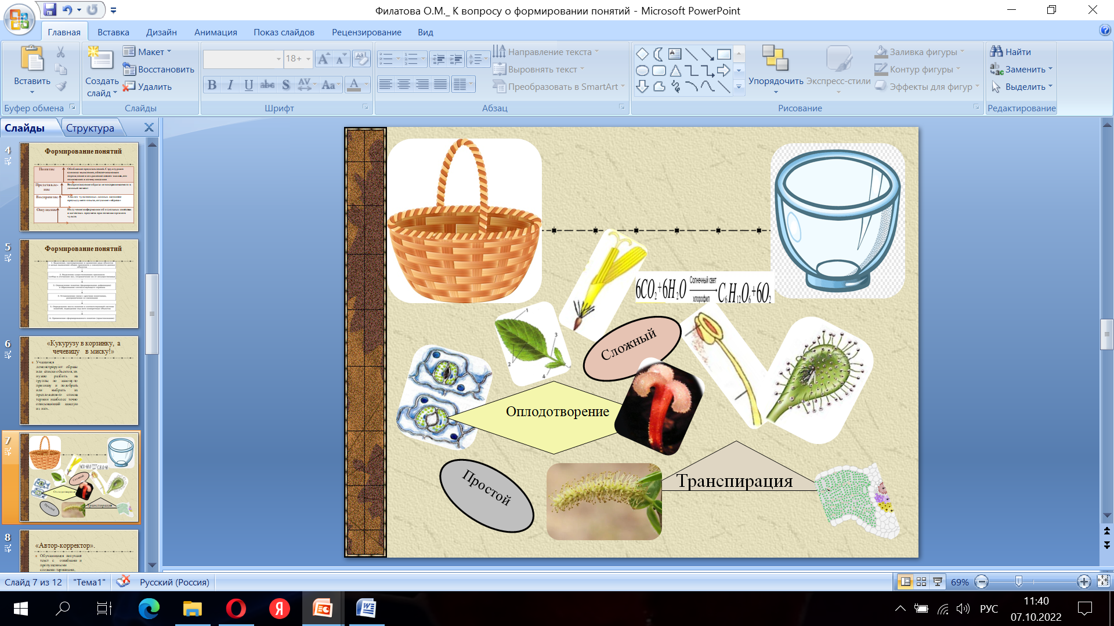
«Кукурузу в корзинку, а чечевицу в миску!»
Учащимся демонстрируют образы или списки объектов, их нужно разбить на группы по какому-то признаку и подобрать или выбрать из предложенного списка термин наиболее точно описывающий каждую из них.

Slide 7
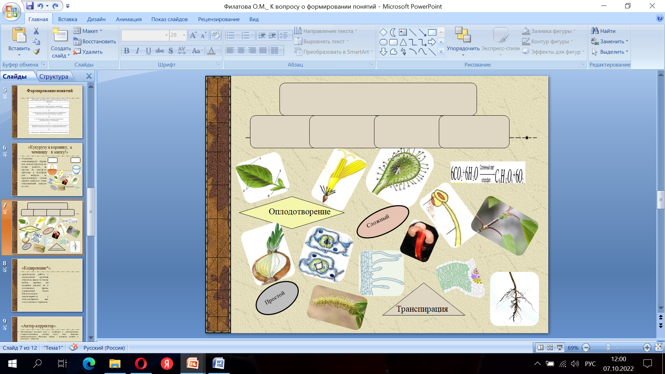
«Кодировщик*».
предполагает работу с несколькими группами объектов, важен не только выбор термина для названия каждой, но и составление фразы, отражающей некую биологическую закономерность с использованием всех «полученных» терминов.

Slide 8

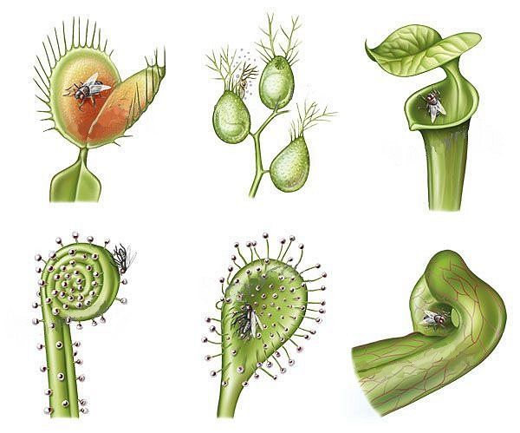
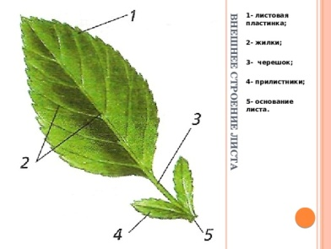
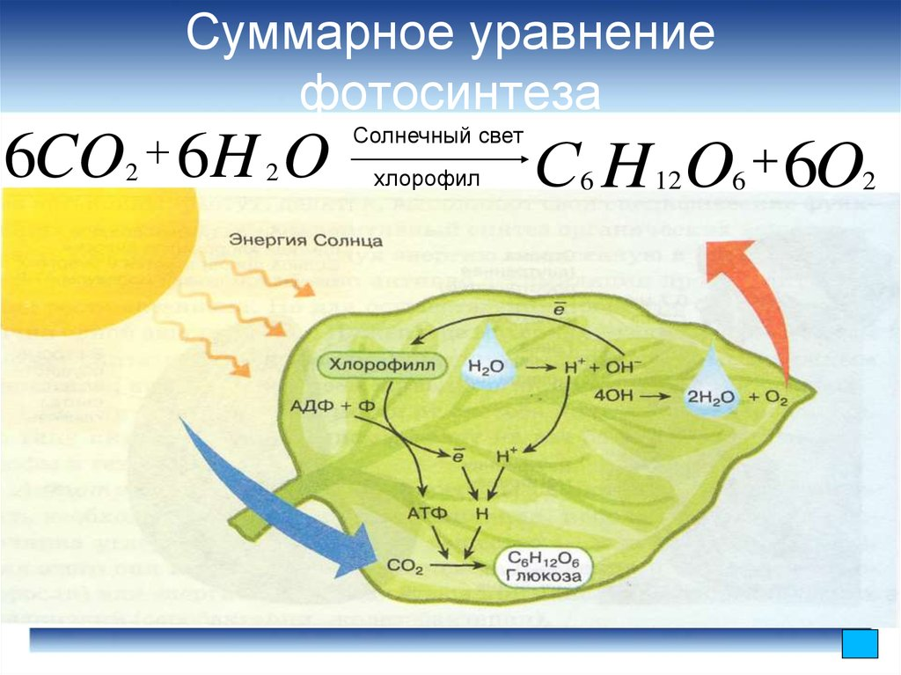
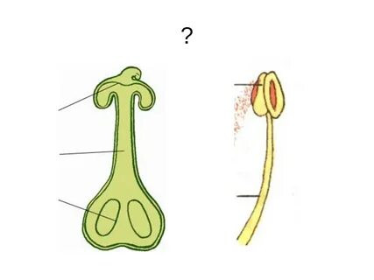
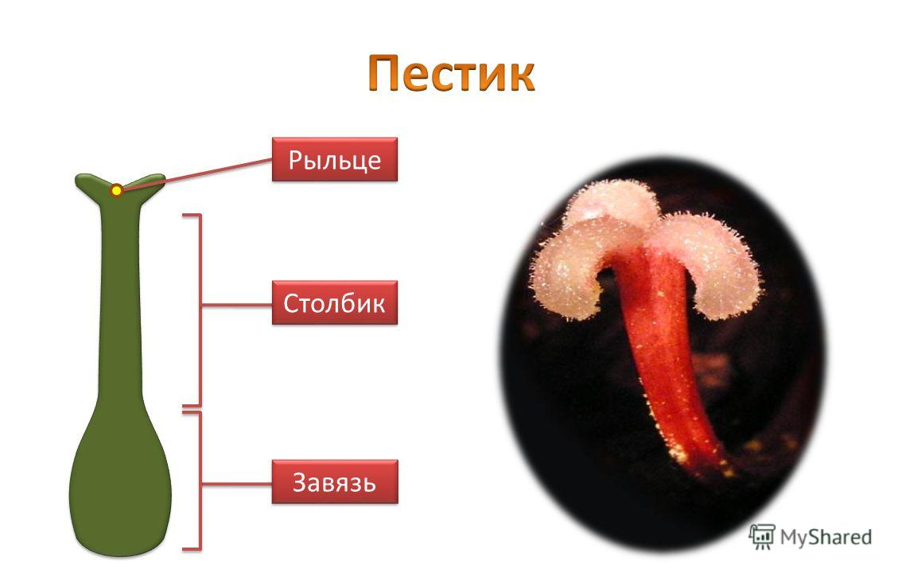
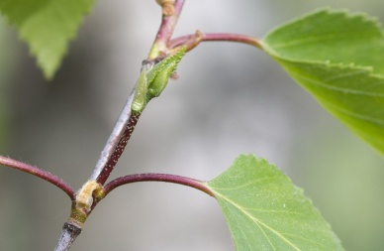
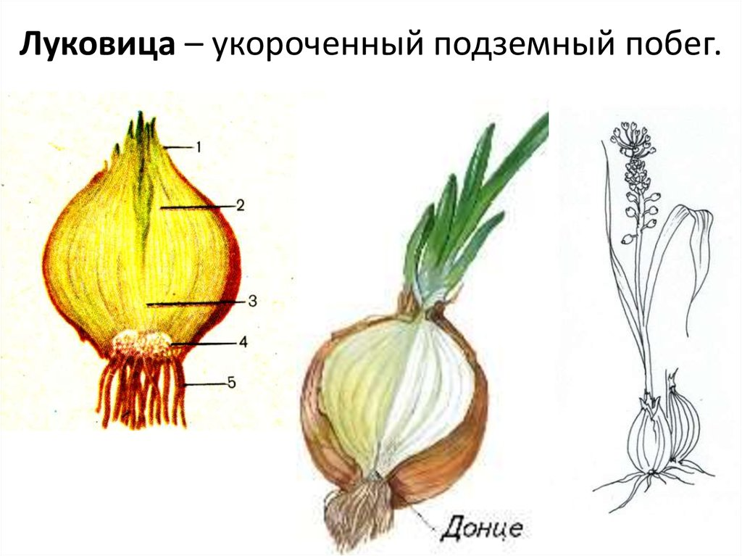
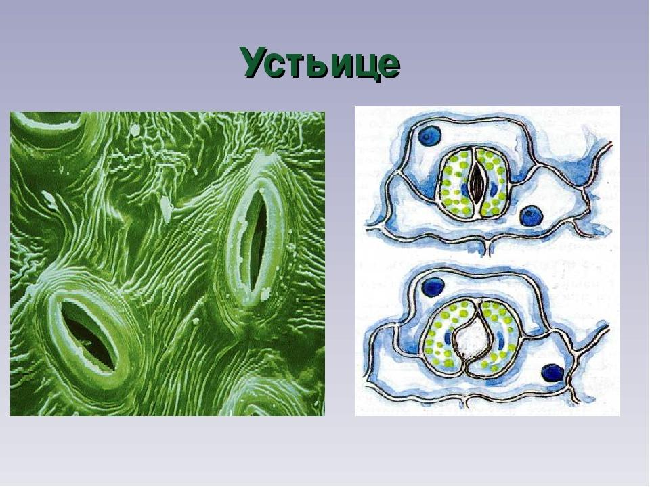
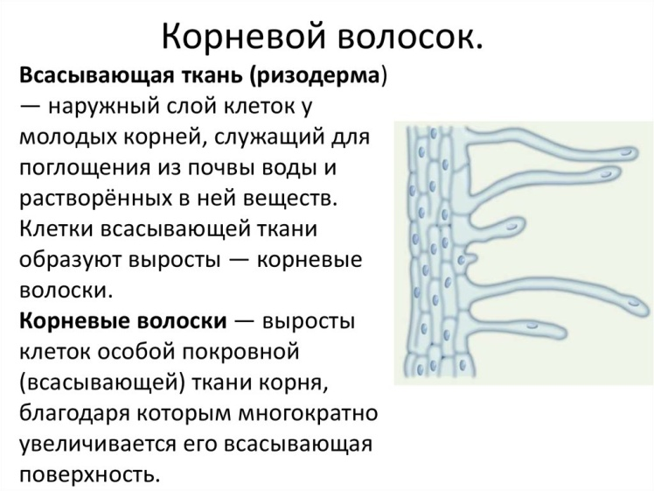
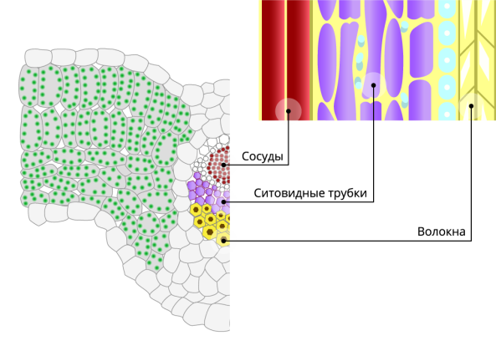
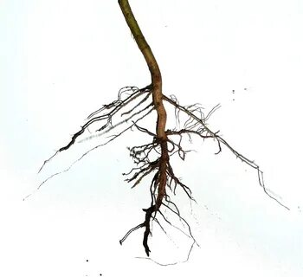
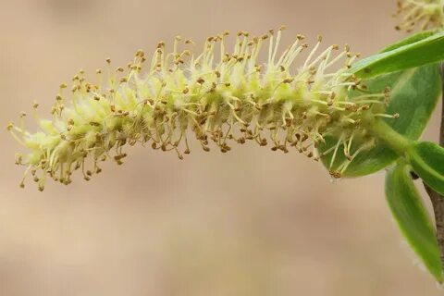
Растение-организм тело которого состоит из набора
вегетативных и генеративных органов
Лист
Цветок
Побег
Корень
Оплодотворение
Сложный
Простой
Транспирация

Slide 9
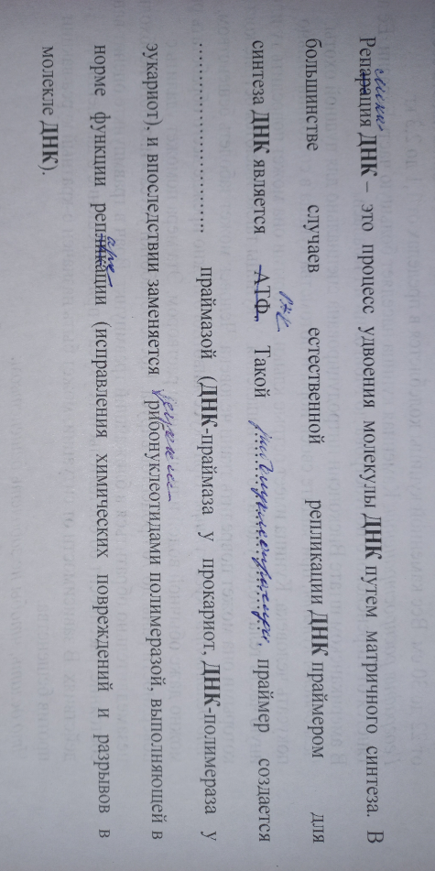
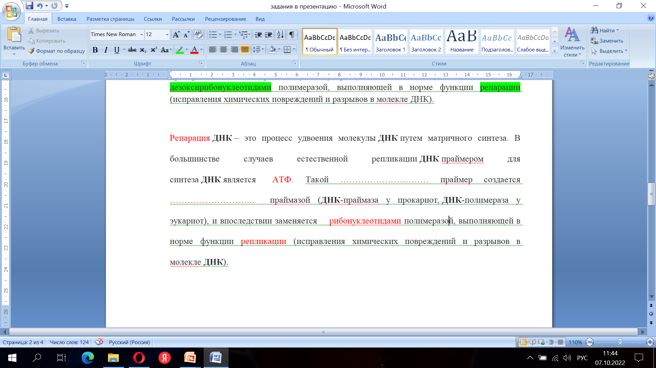
«Автор-корректор».
Обучающиеся получают текст с ошибками и пропущенными словами–терминами, которые могут быть заменены изобразительными объектами.
Задача - исправить ошибки и заполнить пропуски.

Slide 10

«Паутина терминов».
Опрос по цепочке.
Из расплетающейся нити создаётся «паутина» - конструкция, отображающая сложность понятия.

Slide 11
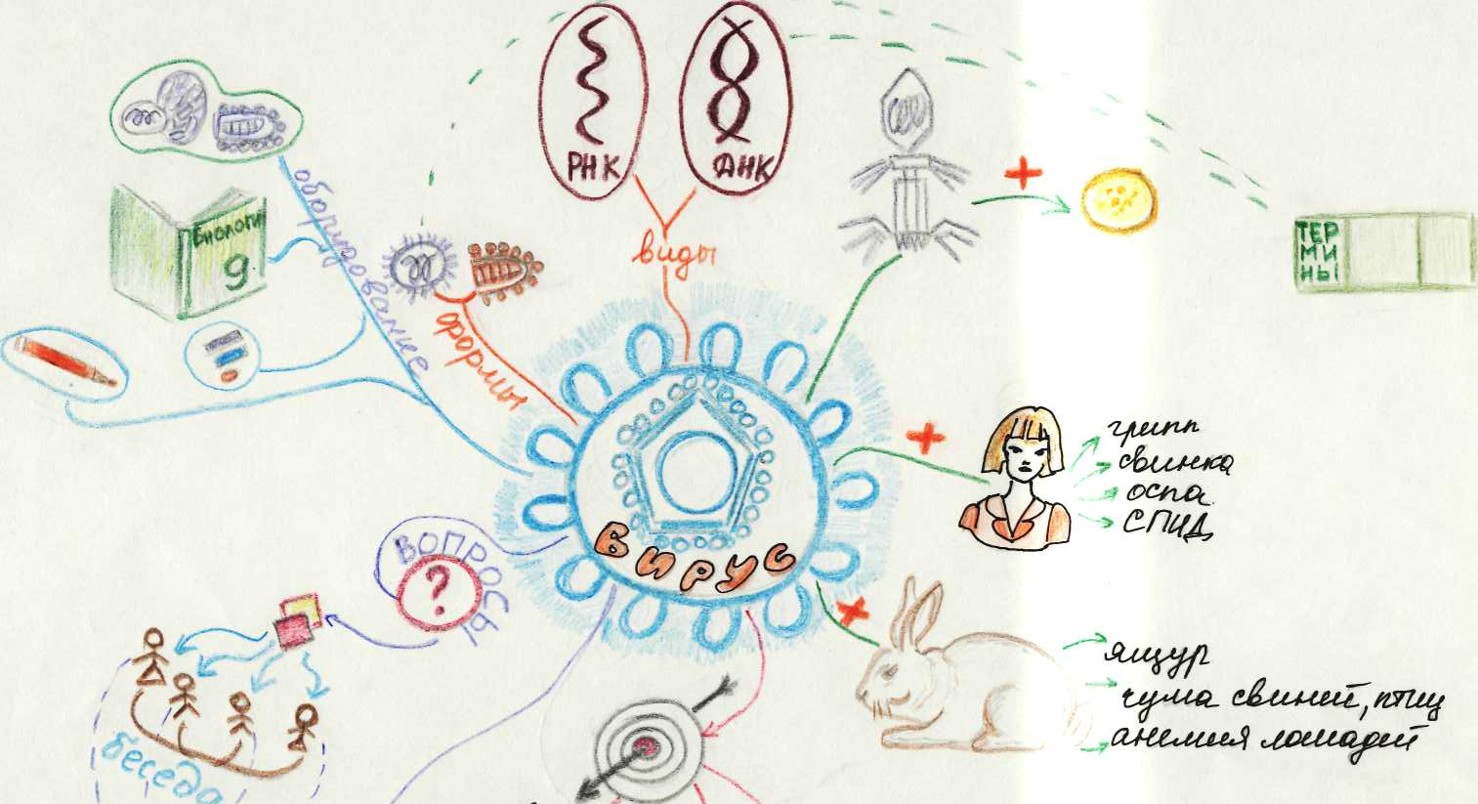
«Когнитивная карта».
требуется систематизировать термины и изобразительные объекты в виде схемы, используя которую, другие обучающиеся должны будут сформулировать какое-то зашифрованное биологическое понятие

Slide 12
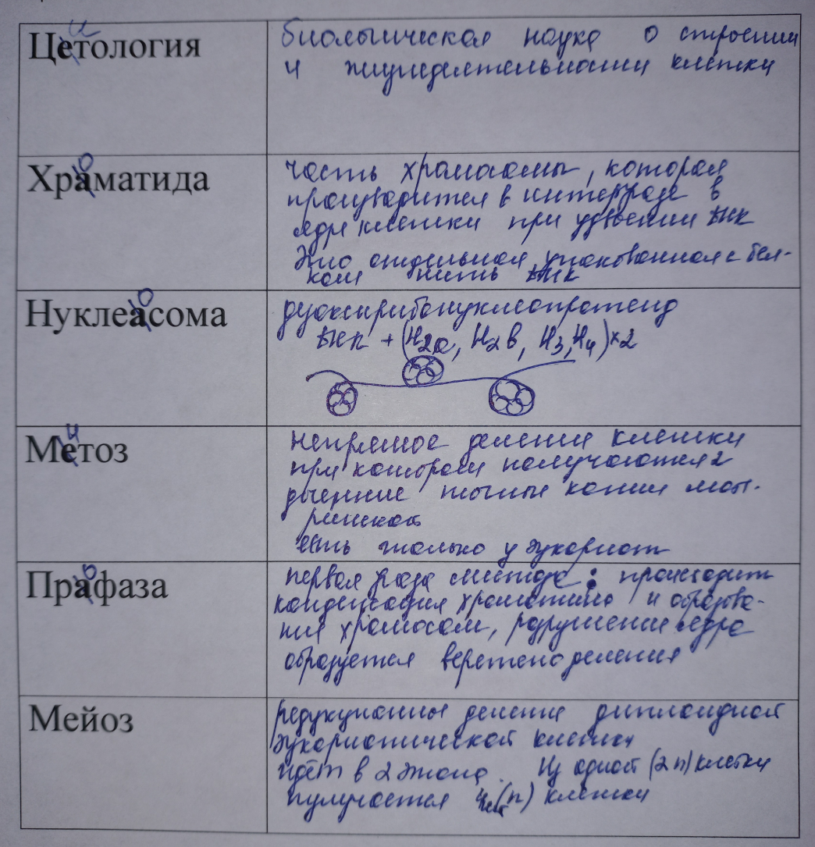
«Правописание».
Есть комплект терминов, часть из них написана с ошибками, которые необходимо исправить.
Термин | Определение
Цетология
Храматида
Нуклеасома
Метоз
Прафаза
Мейоз

Slide 13
Синквейн -инструмент для рефлексирования, синтеза и обобщения понятий и информации, способствующий развитию логического мышления.
Схема составления
Существительное
Прилагательное, прилагательное
Глагол, глагол, глагол.
Крылатая фраза.
Эмоциональная точка.
ПРИМЕЧАНИЕ: может стать диагностическим инструментом, при его помощи можно :
определить элементы темы наиболее и наименее освоенные обучающимися,
выяснить, какая информация оказалась наиболее ценной для каждого составителя,
определить эмоциональное состояние поэта
оценить и скорректировать работу преподавателя

Slide 14
Как сон сделать здоровым?!
Белье
Постельное, безвредное
Выберу, постираю, просушу.
Сам себя не полюбишь, никто не полюбит…
Спи моя радость, усни!
Сон
Вещий, сказочный
Спать, сопеть, успокаиваться.
Без труда не вынешь рыбку из пруда.
Не выспишься, вообще ничего не достанешь!
Сон
Глубокий, волшебный
Вижу, не вижу, вспоминаю.
Чем больше спишь, тем меньше весишь!
Спите на здоровье!
Постель
Мягкая и теплая
Спать, отдыхать, расслабляться.
Утро вечера мудренее
Всему свое время.

Slide 15
Благодарим за внимание!
Филатова О.М.
ФГБОУ ВО «Пензенский государственный университет»
o.m.filatova@yandex.ru
Суханова Е.В.
МБОУ «Средняя общеобразовательная школа №76»
evsuhanova@yandex.ru
Кадушкина Л.А
МБОУ«Лицей №55»
lilya.kadushkina@yandex.ru

